Slide 1
1
«Зачётная система – одна из форм проверки знаний на уроках алгебры в 7 классе».
Выполнила: Андреянова Л.М.
учитель математики МОУСОШ №12
г. В.Волочка Тверской области.

Slide 2
2
ЦЕЛЬ ИССЛЕДОВАНИЯ:
- влияние разнообразных форм проверки
знаний, умений и навыков на уровень
качества знаний учащихся.

Slide 3
3
ЗАДАЧИ ИССЛЕДОВАНИЯ:
проанализировать теоретическую, психолого-
педагогическую
и методическую литературу
по данной теме;
- изучить разные формы проверки знаний,
умений и навыков учащихся на зачётном уроке;
- определить тематику зачётов в 7 классе;
- разработать и апробировать зачётные уроки.

Slide 4
4
ОБЪЕКТ ИССЛЕДОВАНИЯ:
- процесс обучения алгебре учащихся
в 7 классе.

Slide 5
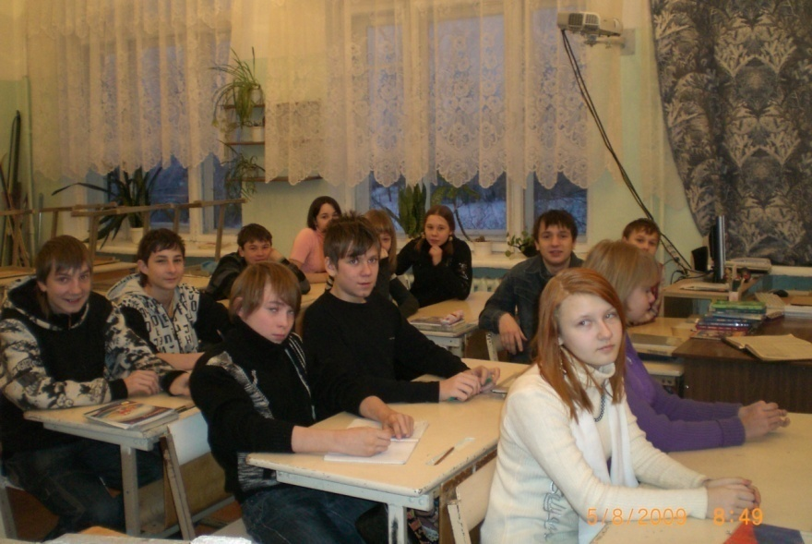
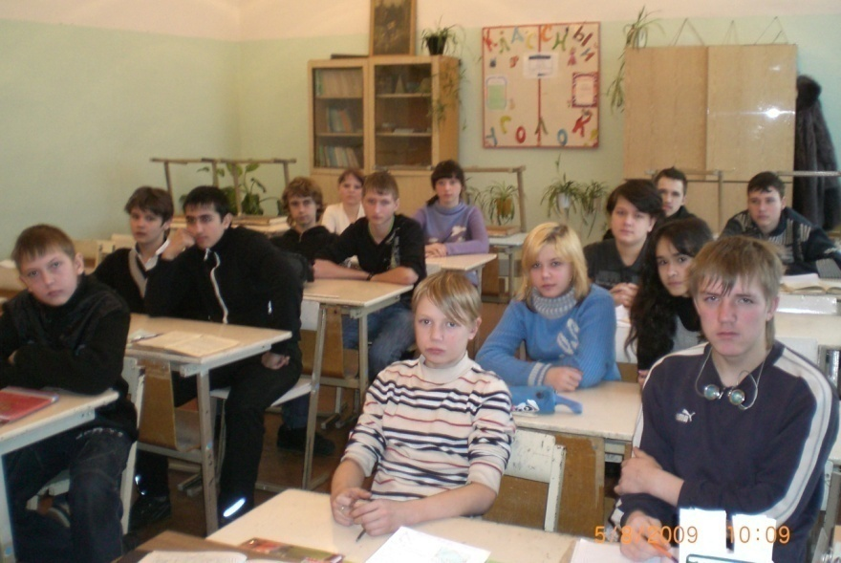
КОНТИНГЕНТ:
5
Экспериментальный класс: 7«А»
Контрольный класс: «7Б»

Slide 6
6
ГИПОТЕЗА:
- если на уроках алгебры в 7 классе
систематически использовать зачётную
форму контроля учебных достижений
учащихся, то это положительно скажется
на качестве их знаний.

Slide 7
7
  Содержание учебного материала по учебно-методическому
  комплексу А. Г .Мордкович.

Slide 8
8
    Формирующий эксперимент заключается в проведении ряда зачётных
    уроков, которые направлены на проверку знаний по конкретной теме.

Slide 9
9
Контрольный эксперимент включает в себя
контрольную работу, которая проверяет знания
учеников за первую ,вторую и третью четверти
после формирующего эксперимента.

Slide 10
10
Зачётные уроки по следующим темам:
1 . Степень с натуральным показателем.
2. Многочлены.
3. Линейная функция.

Slide 11
11
Зачётный урок включал в себя несколько этапов:
опрос по билету (мини-экзамен);
- математический диктант;
устный счёт;
тестирование;
- контрольная работа.

Slide 12
12
Виды оценивания:
самоконтроль;
-самооценивание;
оценивание учителем;
взаимопроверка;
- оценивание учеником другого ученика.

Slide 13
13
Ведомость учёта выполнения учащимися 7«А»
класса контрольной работы за I,II,III четверти.
Список учащихся 7А | №1 | №2 | №3 | №4 | №5 | №6 | №7
1.Гавриленко А. | + | - | - | + | + | + | -
2.Голубев В. | + | + | - | + | + | + | +
3.Джалавян С. | + | + | - | + | + | + | +
4.Измайлова А. | + | + | - | + | + | + | +
5.Кремс Т. | + | + | + | + | + | + | +
6.Кузнецов А. | - | + | - | + | + | + | -
7.Купагин А. | - | + | - | + | + | + | -
8.Королёв М. | + | + | + | + | + | + | +
9.Лебедева А. | - | + | + | + | + | + | +
10.Нестратов Е. | + | + | + | + | - | - | -
11.Сенатский Я. | + | + | + | + | + | + | +
12.Репнова М. | + | + | + | + | + | + | +
13.Самбуров В. | + | - | - | + | + | - | -
14.Сыров С. | - | - | + | + | + | - | -
15.Тарасова К. | + | + | - | + | + | + | +
16.Чебан М. | + | + | - | + | + | - | -
17.Яценко А. | + | + | + | + | + | + | +

Slide 14
14
Ведомость учёта выполнения учащимися 7«Б»
класса контрольной работы за I,II,III четверти.
Список учащихся 7Б | №1 | №2 | №3 | №4 | №5 | №6 | №7
1.Алексеева А. | - | + | - | + | + | + | +
2.Бойков А. | + | + | + | + | + | - | -
3.Жукова Т. | - | + | - | + | + | + | +
4.Виноградов А. | - | + | - | - | - | + | +
5.Киршин В. | - | + | - | - | + | - | +
6.Мамедов Д. | - | + | - | + | + | - | -
7.Мусаев У. | + | - | + | + | + | - | -
8.Моисеева В. | - | + | + | + | + | + | +
9.Найдёнова В. | + | + | + | + | + | - | -
10.Новиков И. | + | + | - | + | - | - | +
11.Першина А. | - | + | - | + | - | + | +
12.Рыбалка А. | + | - | - | + | - | - | -
13.Слугин С. | + | + | + | + | + | - | +
14.Харитонов В. | + | + | - | + | + | - | -

Slide 15
15
Результаты итоговых контрольных работ
экспериментального и контрольного классов:
Зачётная система доказала свою актуальность.

Slide 16
16
Анализ зачётных уроков показал, что блоковое
изучение теоретического и практического
материала способствовало прочному усвоению
знаний учащихся.

Slide 17
17
Положительные моменты зачётной системы контроля:
разносторонняя проверка подготовки учащихся;
демонстрация результатов усвоения темы в
целом;
строгий учёт знаний и умений каждого ученика.

Slide 18
18
Конечная цель зачётной системы:
достижение всеми учащимися уровня программных
требований и обеспечение дальнейшего их развития;
активизация учащихся на протяжении всех уроков;
осуществление контроля и учёта знаний, умений и навыков
учащихся.

